Slide 1
内容
薬剤溶出性ステント留置後の抗血小板薬 2 剤併用療法期間の 12 ヵ月と 30 ヵ月との比較
（NEJM December 4, 2014）
マルファン症候群の小児および若年成人におけるアテノロールとロサルタンの比較
（NEJM November 27,2014)
中等度の虚血性僧帽弁閉鎖不全症の外科治療
（NEJM December 4,2014）
Door-to-balloon timeとPrimary PCIの死亡率の関係 （Lancet November 19,2014)
BMI数値と降圧薬による心血管リスク軽減効果の検討 (Lancet November 4,2014)

Slide 2
・薬剤溶出性ステント留置後の抗血小板薬 2 剤併用療法期間の 12 ヵ月と 30 ヵ月との比較
（NEJM December 4, 2014）
冠動脈ステント留置後は，血栓性合併症予防のため抗血小板薬 2 剤併用療法が推奨
※1 年を超えた場合の利益とリスクは明らかにされていない．
→チエノピリジン系薬（クロピドグレルまたはプラスグレル）とアスピリンによる治療を 12 ヵ月間行った後，患者をさらに 18 ヵ月間チエノピリジン投与を継続する群とプラセボ群に無作為に割り付けた。
Notes:
薬剤溶出性ステント留置後の抗血小板薬 2 剤併用療法期間の 12 ヵ月と 30 ヵ月との比較
Twelve or 30 Months of Dual Antiplatelet Therapy after Drug-Eluting Stents
L. Mauri and Others
冠動脈ステント留置後は，血栓性合併症予防のため抗血小板薬 2 剤併用療法が推奨されているが，1 年を超えて行った場合の利益とリスクは明らかにされていない．
冠動脈ステント留置術にて薬剤溶出性ステントを留置された患者を登録した．チエノピリジン系薬（クロピドグレルまたはプラスグレル）とアスピリンによる治療を 12 ヵ月間行った後，患者をさらに 18 ヵ月間チエノピリジン投与を継続する群とプラセボ群に無作為に割り付けた．アスピリン投与は全例で継続した．複合主要有効性評価項目は，12 ヵ月目から 30 ヵ月目までの期間におけるステント血栓症と主要な心血管・脳血管有害事象（死亡，心筋梗塞，脳卒中の複合）とした．主要安全性評価項目は中等度または重度の出血とした．
9,961 例をチエノピリジン継続群とプラセボ群に無作為に割り付けた．チエノピリジン継続群では，プラセボ群と比較して，ステント血栓症の発生率（0.4% 対 1.4%，ハザード比 0.29 [95%信頼区間 {CI} 0.17～0.48]，P＜0.001）と，主要な心血管・脳血管有害事象の発現率（4.3% VS 5.9%，ハザード比 0.71 [95% CI 0.59～0.85]，P＜0.001）が低下した．心筋梗塞の発生率は，チエノピリジン継続群のほうがプラセボ群よりも低かった（2.1% 対 4.1%，ハザード比 0.47，P＜0.001）．全死因死亡率は，チエノピリジン継続群 2.0%，プラセボ群 1.5%であった（ハザード比 1.36 [95% CI 1.00～1.85]，P＝0.05）．中等度または重度の出血の発生率は，チエノピリジンの継続投与によって上昇した（2.5% 対 1.6%，P＝0.001）．両群とも，チエノピリジン投与中止後の 3 ヵ月間にステント血栓症と心筋梗塞のリスク上昇が認められた．
薬剤溶出性ステント留置後に抗血小板薬 2 剤併用療法を 1 年以上行うと，アスピリン療法単独の場合と比較して，ステント血栓症および主要な心血管・脳血管有害事象のリスクが有意に低下したが，出血のリスクの上昇との関連が認められた．

Slide 3
評価
複合主要有効性評価項目は，12 ヵ月目から 30 ヵ月目までの期間におけるステント血栓症と主要な心血管・脳血管有害事象（死亡，心筋梗塞，脳卒中の複合）とした．
主要安全性評価項目は中等度または重度の出血とした．

Slide 4
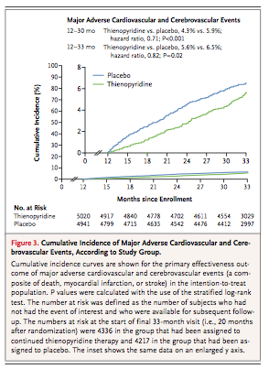

Slide 5
9,961 例をチエノピリジン継続群(5020例)とプラセボ群(4941例)に無作為に割り付けた．アスピリンは全例で継続した.
30ヶ月後、チエノピリジン継続群では，プラセボ群と比較して，ステント血栓症の発生率が低下（0.4% vs 1.4% HR 0.29 [95%CI； 0.17～0.48]，P＜0.001），主要な心血管・脳血管有害事象の発現率も低下（4.3% vs 5.9%，HR 0.71 [95% CI 0.59～0.85]，P＜0.001）した．
心筋梗塞の発生率は，チエノピリジン継続群のほうがプラセボ群よりも低かった（2.1% vs 4.1%，HR 0.47，P＜0.001）
全死因死亡率は，チエノピリジン継続群 2.0%，プラセボ群 1.5%であった（ハザード比 1.36 [95% CI 1.00～1.85]，P＝0.05）
中等度または重度の出血の発生率は，チエノピリジンの継続投与によって上昇した（2.5% vs 1.6%，P＝0.001）．両群とも，チエノピリジン投与中止後の 3 ヵ月間にステント血栓症と心筋梗塞のリスク上昇が認められた．

Slide 6
まとめ
薬剤溶出性ステント留置後に抗血小板薬 2 剤併用療法を 1 年以上行うと，アスピリン療法単独の場合と比較して，ステント血栓症および主要な心血管・脳血管有害事象のリスクが有意に低下したが，出血のリスクの上昇との関連が認められた．

Slide 7
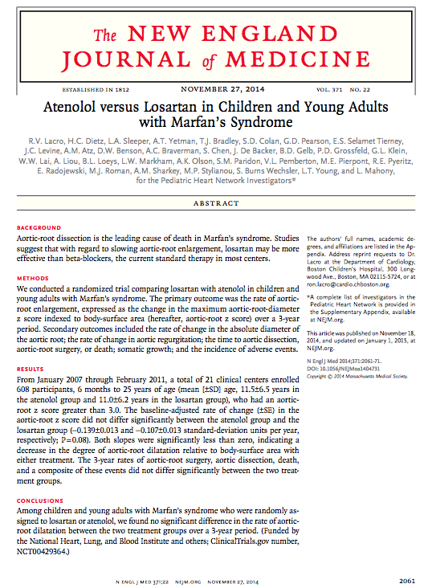
マルファン症候群の小児および若年成人におけるアテノロールとロサルタンの比較
NEJM November 27, 2014
大動脈基部解離はマルファン症候群における主な死亡原因である．
大動脈基部拡張の抑制には，現在多くの施設で標準治療に用いられているβ遮断薬よりもロサルタンのほうが有効である可能性が示唆されている．
→マルファン症候群の小児および若年成人を対象に，ロサルタンとアテノロールを比較する無作為化試験を行った
Notes:
大動脈基部解離はマルファン症候群における死亡の主な原因である．複数の試験から，大動脈基部拡張の抑制には，現在多くの施設で標準治療に用いられているβ遮断薬よりもロサルタンのほうが有効である可能性が示唆されている．
マルファン症候群の小児および若年成人を対象に，ロサルタンとアテノロールを比較する無作為化試験を行った．主要評価項目は，大動脈基部拡張量とし，体表面積を指標とする大動脈基部最大径の z スコア（以下，大動脈基部 z スコア）の 3 年間の変化で表した．副次的評価項目は，大動脈基部径の絶対値の変化量，大動脈弁逆流の変化量，大動脈解離・大動脈基部手術・死亡のいずれかが発生するまでの期間，身体発育，有害事象の発現率などとした．
2007 年 1 月～11 年 2 月に，21 ヵ所の医療施設において，大動脈基部 z スコアが 3.0 を超える 6 ヵ月齢～25 歳（平均 [±SD] 年齢はアテノロール群 11.5±6.5 歳，ロサルタン群 11.0±6.2 歳）の患者 608 例が登録された．大動脈基部 z スコアのベースライン補正変化量（±SE）に，アテノロール群とロサルタン群とのあいだで有意差は認められなかった（それぞれ −0.139±0.013 標準偏差単位/年と −0.107±0.013 標準偏差単位/年，P＝0.08）．どちらの傾きも 0 を有意に下回っており，いずれの治療においても，体表面積に基づく大動脈基部拡張の進行が減少したことを示している．大動脈基部手術，大動脈解離，死亡，およびこれらの事象の複合の 3 年発生率に，群間で有意差は認められなかった．
ロサルタンまたはアテノロールに無作為に割り付けられたマルファン症候群の小児および若年成人において，3 年間の大動脈基部拡張量に群間で有意差は認められなかった．（米国国立心臓・肺・血液研究所ほかから研究助成を受けた．ClinicalTrials.gov 登録番号 NCT00

Slide 8
評価
主要評価項目は，大動脈基部拡張量とし，体表面積を指標とする大動脈基部最大径の z スコア（以下，大動脈基部 z スコア）の 3 年間の変化で表した．
副次的評価項目は，大動脈基部径の絶対値の変化量，大動脈弁逆流の変化量，大動脈解離・大動脈基部手術・死亡のいずれかが発生するまでの期間，身体発育，有害事象の発現率などとした．

Slide 10
2007 年 1 月～11 年 2 月に，21 ヵ所の医療施設において，大動脈基部 z スコアが 3.0 を超える 6 ヵ月齢～25 歳（平均 [±SD] 年齢はアテノロール群 11.5±6.5 歳，ロサルタン群 11.0±6.2 歳）の患者 608 例が登録された．
大動脈基部 z スコアのベースライン補正変化量（±SE）に，アテノロール群とロサルタン群とのあいだで有意差は認められなかった（それぞれ −0.139±0.013 標準偏差単位/年と −0.107±0.013 標準偏差単位/年，P＝0.08）．
どちらの傾きも 0 を有意に下回っており，いずれの治療においても，体表面積に基づく大動脈基部拡張が減少したことを示している．
大動脈基部手術，大動脈解離，死亡，およびこれらの事象の複合の 3 年発生率に，両群間で有意差は認められなかった.

Slide 11
まとめ
ロサルタンまたはアテノロールに無作為に割り付けられたマルファン症候群の小児および若年成人において，3 年間の大動脈基部拡張量に群間で有意差は認められなかった．

Slide 12
中等度の虚血性僧帽弁閉鎖不全症の外科治療
NEJM December 4,2014
虚血性僧帽弁閉鎖不全症は，高い死亡率と合併症有病率に関連している．
中等度の閉鎖不全症の外科患者に対し，冠動脈バイパス術（CABG）に僧帽弁形成術を追加することの利益は明らかにされていない．
→中等度の虚血性僧帽弁閉鎖不全症患者に、CABGの際にMVP併用が有効であるか評価を行った。
Notes:
虚血性僧帽弁閉鎖不全症は，高い死亡率と合併症有病率に関連している．中等度の閉鎖不全症の外科患者に対し，冠動脈バイパス術（CABG）に僧帽弁形成術を追加することの利益は明らかにされていない．
われわれは，中等度の虚血性僧帽弁閉鎖不全症患者 301 例を，CABG 単独群と，CABG＋僧帽弁形成術（併用処置）群に無作為に割り付けた．主要エンドポイントは，1 年の時点での，左室リモデリングの評価指標である左室収縮末期容積係数（LVESVI）とし，死亡を LVESVI でもっとも低い順位に分類する Wilcoxon の順位和検定を用いて評価した．
1 年の時点で，生存患者の平均 LVESVI は，CABG 単独群 46.1±22.4 mL/m2 体表面積，併用処置群 49.6±31.5 mL/m2 体表面積であった（ベースラインからの変化の平均はそれぞれ －9.4 mL/m2，－9.3 mL/m2）．死亡率は，併用処置群 6.7%，CABG 単独群 7.3%であった（僧帽弁形成術のハザード比 0.90，95%信頼区間 0.38～2.12，P＝0.81）．1 年の時点での LVESVI の順位に基づく評価（死亡を含む）に，群間で有意差は認められなかった（z スコア 0.50，P＝0.61）．僧帽弁形成術を追加したほうが，人工心肺時間が長く（P＜0.001），術後の入院期間が長く（P＝0.002），神経学的イベントが多かった（P＝0.03）．中等度または重度の僧帽弁逆流は，併用処置群のほうが，CABG 単独群よりも少なかった（11.2% 対 31.0%，P＜0.001）．1 年の時点での主要な心臓・脳血管有害事象，死亡，再入院，機能状態，QOL に，群間で有意差は認められなかった．
中等度の虚血性僧帽弁閉鎖不全症患者では，CABG に僧帽弁形成術を追加しても，左室逆リモデリングの程度は大きくならなかった．僧帽弁形成術は，中等度または重度の僧帽弁逆流の有病率がより低いことに関連したが，有害事象の増加と関連した．したがってこの試験では，1 年の時点では，CABG に僧帽弁形成術を追加することに臨床的に意味のある利益は認められなかった．長期の追跡調査により，僧帽弁逆流の有病率がより低いことが，正味の臨床的利益につながるかどうかを明らかにできる可能性がある．（米国国立衛生研究所およびカナダ健康研究所から研究助成を受けた．ClinicalTrials.gov 登録番号 NCT00806988）

Slide 13
評価
主要評価項目は，12 ヵ月時の左室収縮末期容積係数（LVESVI）とし， Wilcoxon の順位和検定によって評価した.

Slide 15
中等度の虚血性僧帽弁閉鎖不全症患者 301 例を，CABG 単独群と，CABG＋僧帽弁形成術（併用処置）群に無作為に割り付けた．
1 年の時点で，生存患者の平均 LVESVI は，CABG 単独群 46.1±22.4 mL/m2 ，併用処置群 49.6±31.5 mL/m2 であった（ベースラインからの変化の平均はそれぞれ -9.4 mL/m2，-9.3 mL/m2）．
死亡率は，併用処置群 6.7%，CABG 単独群 7.3%であった（僧帽弁形成術のハザード比 0.90，95%信頼区間 0.38～2.12，P＝0.81）．
1 年の時点での LVESVI の順位に基づく評価（死亡を含む）に，群間で有意差は認められなかった（z スコア 0.50，P＝0.61）．
僧帽弁形成術を追加したほうが，人工心肺時間が長く（P＜0.001），術後の入院期間が長く（P＝0.002），神経学的イベントが多かった（P＝0.03）．
中等度または重度の僧帽弁逆流は，併用処置群のほうが，CABG 単独群よりも少なかった（11.2% 対 31.0%，P＜0.001）．
1 年の時点での主要な心臓・脳血管有害事象，死亡，再入院，機能状態，QOL に，群間で有意差は認められなかった．

Slide 16
まとめ
中等度の虚血性僧帽弁閉鎖不全症患者では，CABG に僧帽弁形成術を追加しても，左室リモデリングの程度に差は認めなかった．
僧帽弁形成術後は，その後の中等度または重度の僧帽弁逆流の有病率がより低い結果をもたらしたが，有害事象の増加と関連した．
したがってこの試験では，1 年の時点では，CABG に僧帽弁形成術を追加することに臨床的に意味のある利益は認められなかった．
長期の追跡調査により，僧帽弁逆流の有病率がより低いことが，正味の臨床的利益につながるかどうかを明らかにできる可能性がある.

Slide 17
Door-to-balloon timeとPrimary PCIの死亡率の関係 (retrospective study) Lancet November 19,2014
Primary PCIまでのDoor to balloon timeの短縮は集団レベルでの死亡率の減少に関連付けられていない。
筆者らは今回、より短いD2B時間で個々の患者の死亡率を減少させたにも関わらず、集団レベルでは死亡率は増加しているのではないかという逆説的な仮説を検証する事とした。

Slide 18
方法
2005年1月から2011年12月31日にSTEMIに対しPrimary PCIを施行された423施設150116例をRetrospectiveに追跡調査した。
Primary PCIでないもの、PCIのために転送となったもの、D2B時間が15分未満ないし3時間以上のもの期間中一貫した記録が残されていないものは除外された。
65歳以上の全院内死亡率と6ヶ月後死亡率に関しそれぞれ評価を行った。
筆者らは個人と集団のマルチレベルモデルを作成し評価を行う事とした。

Slide 21
結果
D2B時間は2005年の時点では平均86分(IQR65-109min)であったのに対し、2011年は平均63分(IQR47-80min)と有意に減少していた。(P＜0.0001)
Risk adjusted in-hospital mortalityは4.7%→5.3%(P=0.06)およびRisk-adjusted 6-month mortalityは12.9%→14.4%(P=0.001)と上昇傾向を示す結果となった。
個人のD2B時間と院内死亡率・6ヶ月後の死亡率に注目すると院内死亡率(adjusted OR for each 10min decrease 0.92;95% CI 0.91-0.93 P＜0.0001)および6ヶ月後死亡率(adjusted OR for each 10min decrease 0.94;95% CI0.93-0.95 P＜0.0001)はどちらも有意に減少を示していた。

Slide 22
まとめ
個人のD2B時間が短くなる事によって、その後の死亡率は低下する事が判明した一方で、Primary PCI人口の増加や変化に伴うと考えられる全死亡率の増加が示唆される結果となった。
D2B時間の低下と集団レベルでの死亡率の変化との関連がないことは、STEMIでPrimary PCIを受けた患者における個々のレベルの関係を示すものとして解釈されるべきではない。

Slide 23
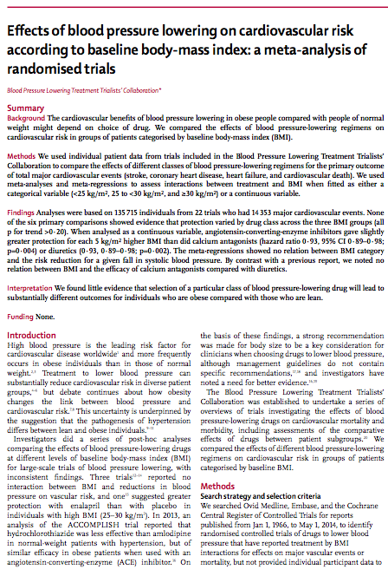
BMI数値と降圧薬による 心血管リスク軽減効果の検討 Lancet November 4,2014
肥満患者の降圧による心血管リスク軽減は薬剤のチョイスに影響されうるのではないか。
今回、筆者らはBMI毎にカテゴライズされた患者群において降圧薬が心血管リスクに与える影響を評価した。

Slide 24
方法
降圧療法を行っており、Trialist’s Collaborationに登録されている無作為化試験22件（被験者13万5715人）を対象に、ベースラインの体格指数別にACE阻害薬、Ca拮抗薬など種々のクラスの降圧薬による主要心血管イベント（脳卒中、冠動脈疾患、心不全、心血管死）抑制効果をメタ解析で比較した。
BMIは＜25kg/m², 25 to 30＜kg/m², ≧30kg/m² の3パターンで分類された

Slide 25
Notes:
ACE iと(Ca antagonist or diuretic)の間にわずかな関連が認められた。(Each 5kg/m² higher BMI HR 0.93 95%CI 0.89-0.98 P=0.004, HR0.93 95%CI 0.89-0.98 P=0.002)

Slide 26
22trial 135715例の14353主要心血管イベントが対象となった。
①ACE vs placebo ②Calcium antagonist vs placebo ③More intensive vs less intensive ④ACE inhibitor vs(diuretic or β blocker) ⑤calciumu antagonist vs (diuretic or β blocker) ⑥ACE inhibitor vs calcium antagonistの6通りを評価したが、有意な差は認められなかった。
連続変数で解析した場合のみACE iと(Ca antagonist or diuretic)の間にわずかな関連が認められた。(Each 5kg/m² higher BMI HR 0.93 95%CI 0.89-0.98 P=0.004, HR0.93 95%CI 0.89-0.98 P=0.002)
Meta 回帰分析ではBMI分類と収縮期血圧の低下との間のリスク減少関係に有意差を示さなかった。

Slide 27
まとめ
今回の結果から、肥満患者とやせた患者を比較した際、特定の降圧薬の使用により、多少の予後の変化をもたらす可能性が考えられた。

